Slide 1
Мобильные приложения
Локализация
Notes:
Особенности локализации мобильных приложений. Ограничение по длине. Проверка кнопок. Работа с дополнительным контекстом и скриншотами. Практические примеры, разбор ошибок.

Slide 2
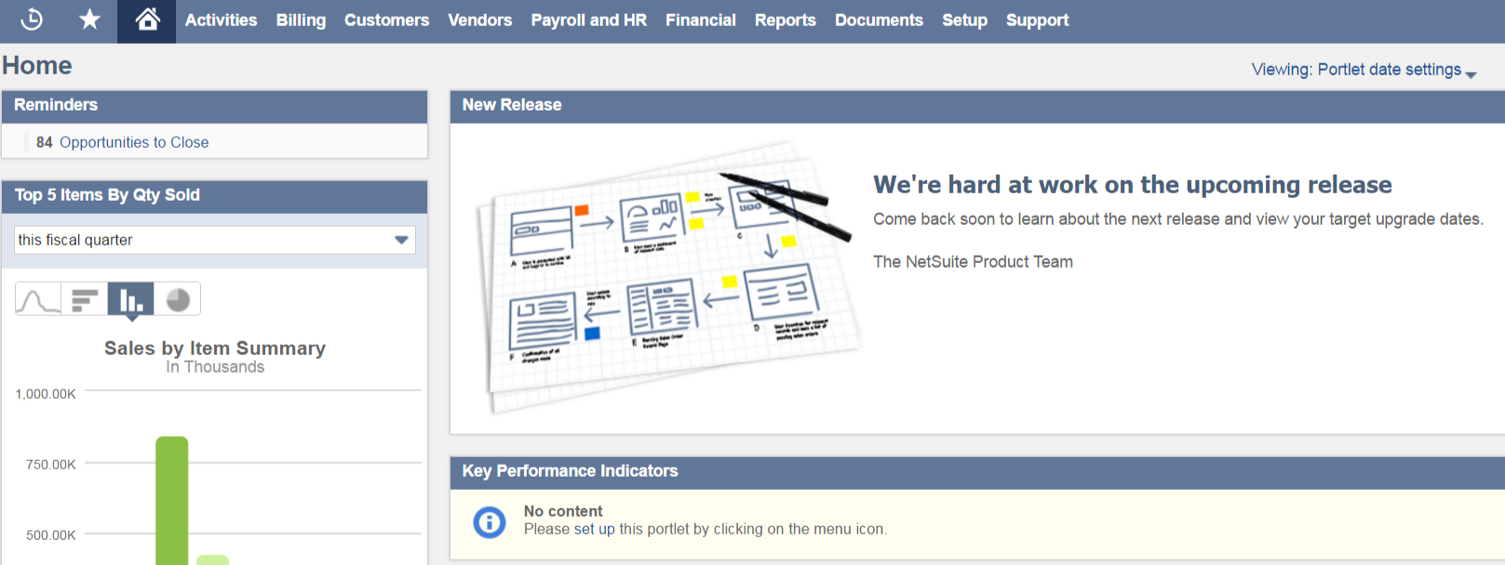
Пример веб-приложения
Notes:
Пример корпоративного веб-приложения

Slide 3
Пример веб-приложения
Notes:
Пример веб-приложения для менеджеров переводческих проектов

Slide 4
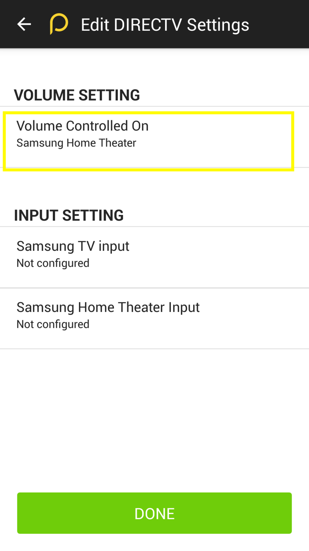

Slide 5
Пример мобильного приложения

Slide 6
Пример перевода
English: Earn rewards for all things healthy: eating better, sleeping better, getting more exercise, drinking more water…
Translation: Вы сможете получить вознаграждение за участие в различных оздоровительных программах, включая программы по улучшению питания, сна, увеличению физической активности и потребления жидкостей.

Slide 7
Correct translation: Получите вознаграждение за свои полезные привычки — питайтесь лучше, спите крепче, занимайтесь спортом и пейте много воды.

Slide 8
Пример капитализации
English: My Personal Account
Incorrect translation: Моя Персональная Учетная Запись
Correct translation: Моя персональная учетная запись

Slide 9
Пример сущности
English: <message>Your income is more then $1000</message>
Incorrent: <message>Ваш доход < 1000 $</message>
Correct: <message>Ваш доход составляет более 1000 $</message>
Знак < заменяют на &lt;

Slide 10
Сущности в XML
Сущность | Символ
&lt; | <
&gt; | >
&amp; | &
&apos; | '
&quot; | "

Slide 11
Пример заполнителя места
%1$s
%3$s
%s
[[[{keywords}]]]
[[[{company}]]]
[[[%(display_name_lower)s]]]

Slide 12
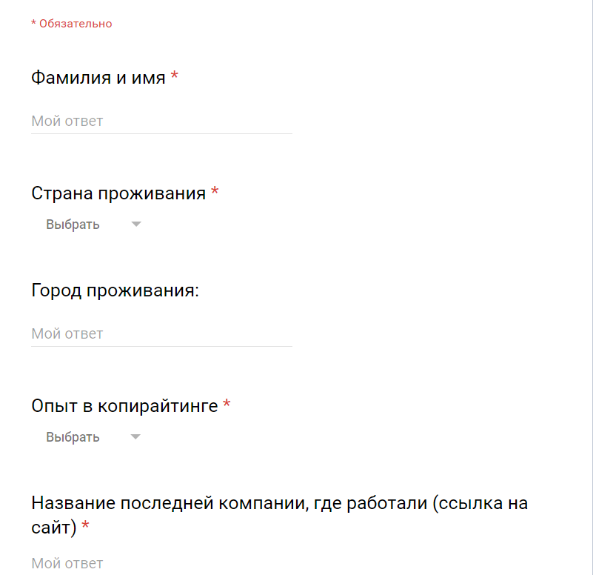
Пример плейсхолдера в веб-программировании

Slide 13
Пример неправильной локализации плейсхолдера
English: We found %d devices
Неверно: Найдено %d устройств
Верно: Найдено устройств: %d

Slide 14
Основные моменты при локализации мобильных приложений
Элементы меню переводятся в инфинитиве
English: Reply all
Incorrect: Ответьте всем
Correct: Ответить всем

Slide 15
Основные моменты при локализации мобильных приложений
Принцип «обезличивания» предложений
English: We will let you know when the download is over
Russian: Подождите, пока все будет готово

Slide 16
Основные моменты при локализации мобильных приложений
Герундий обычно переводится существительным (Dialing number — Набор номера, Waiting — ожидание, Configuring your phone — настройка телефона).

Slide 17
Основные моменты при локализации мобильных приложений
Сокращение предложений.
English: Your phone couldn’t connect WiFi network 1234.
Incorrect: Ваш телефон не смог подключиться к сети Wi-Fi 1234.
Correct: Не удалось подключиться к сети Wi-Fi 1234.

Slide 18
Основные моменты при локализации мобильных приложений
Не следует калькировать восклицания из английского в русский.
English: Aha!
Incorrect: Ага!
Correct: Получилось!

Slide 19
Примеры
Apple TV remote added to room. &lt;br/&gt;&lt;br/&gt;If your Apple TV is already paired with an Apple Remote, it won\'t respond to the Peel app unless you unpair it first.&lt;br/&gt;&lt;br/&gt;Tap &lt;b&gt;ALLOW&lt;/b&gt; to let us automatically do this for you.

Slide 20
Вариант перевода
В комнате находится пульт дистанционного управления Apple TV. &lt;br/&gt;&lt;br/&gt;Если ваша приставка Apple TV уже связана с пультом, необходимо отменить эту связь, чтобы подключить приставку к приложению Peel. &lt;br/&gt;&lt;br/&gt;Коснитесь &lt;b&gt;«РАЗРЕШИТЬ»&lt;/b&gt;, чтобы мы могли сделать это за вас автоматически.

Slide 21
Определите ошибку в переводе
English: We have created a new activity called %1$s using your %2$s TV and %3$s %4$s.
Suggested variant: Мы создали новую задачу под названием %1$s с использованием вашего %2$s ТВ и %3$s %4$s.

Slide 22
Пример
You can find IP address from Settings \&gt; About on your Roku device.

Slide 23
Пример
*This update applies to devices with Android OS 4.1&amp;above. (does not apply to Sony Tablet S.)

Slide 24
Пример
English: We are working on updating your files. Please wait.

Slide 25
Пример
Your photo was not uploaded. Please refer to Photo Album section.

Slide 26
Пример
Oops! Your page was not found.
Uh oh! Looks like this job has expired.

Slide 27
Появились
вопросы?

